Slide 1
PAVOL ORSZÁGH HVIEZDOSLAV
EŽO VLKOLÍNSKY

Slide 2
Pavol Országh Hviezdoslav
2.Február 1849 † 8. november 1921
Vlastným menom: Pavol Országh
Pseudonymy: Hviezdoslav, Jozef Zbranský
Bol slovenský básnik, dramatik, spisovateľ, prekladateľ, právnik, člen Revolučného Národného zhromaždenia ČSR (1918) a čestný predseda Matice slovenskej(1919).

Slide 3
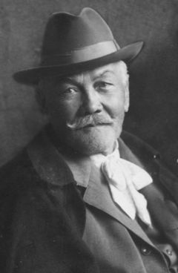
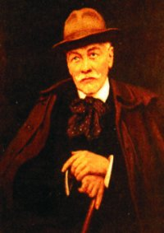
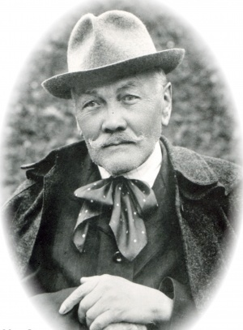
Hviezdoslav je jedna z vedúcich osobností slovenskej literatúry a slovenskej kultúry sklonku 19. storočia a začiatku 20. storočia a radí sa k najvýznamnejším zjavom celej slovenskej literatúry.

Slide 4
Diela
Lyrika: Sonety, Letorosty I.II.III., Žalmy a hymny, Prechádky jarom, Prechádky letom, Stesky, Krvavé Sonety
Epika: Agar, Hájnikova žena, Bútora a Čútora, Ežo Vlkolínsky, Gábor Vlkolínsky, Ráchel, Vianoce, Kain(nevydané), Sen Šalamúnov
Dráma: Vzdelanie, Pomsta, Otčim, Oblaky, Na Luciu, Herodes a Herodias

Slide 5
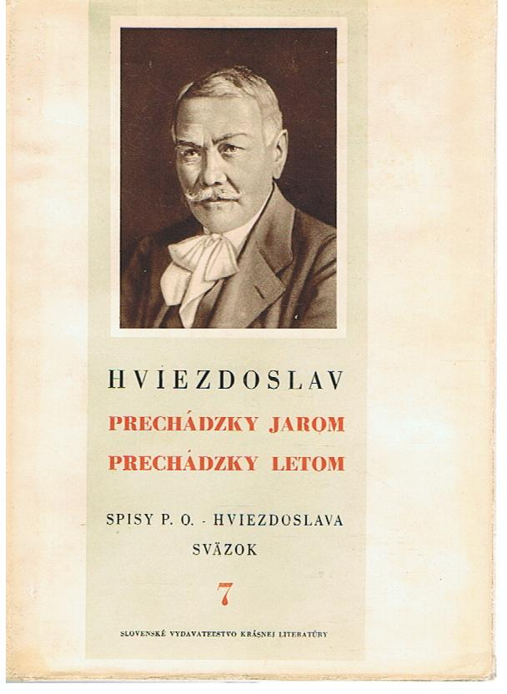
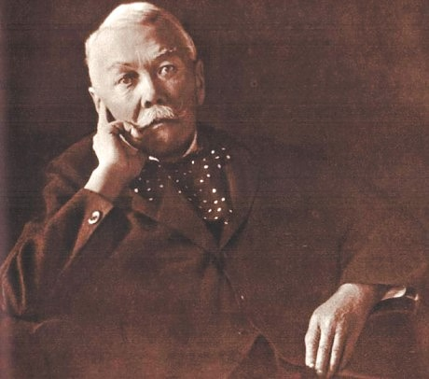

Slide 6
EŽO VLKOLÍNSKY
Lit.druh: epika
Lit.žáner: epos
Lit.forma: poézia
Téma: Problém zemianstva a jeho vzťah k sedliactvu na konci 19. storočia.
Idea: Autor zobrazil proces splývania zemianstva s ľudom ako riešenie vtedajšej spoločenskej situácie.

Slide 7
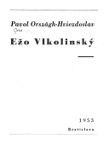
Hlavné postavy:
Ežo Vlkolínsky - pracovitý, poslušný
Estera Vlkolínska – panovačná, hrdá, tvrdá
Eliáš Vlkolínsky – skúpy, vypočítavý
Žofka Bockovie – krásna, milá
Vedľajšie postavy:
Ondráš Blažkovie
Gábor Šimúnov
Judka
Esterine slúžky
Zuzana

Slide 8
Čo sa mi v knihe páčilo:
-Esterine zmierenie s Ežom a Žofkou, vďaka ich synovi
Čo sa mi v knihe nepáčilo:
-smrť Beňa Vlkolínskeho
Najkrajšia myšlienka:
- Vedieť odpúšťať je najkrajší dar života.

Slide 9
Osnova
Beňo Vlkolínsky zomiera.
Ežo stretol Žofku, mame Estere sa to nepáči, lebo oni sú zemania.
Estera výháňa Eža z domu.
Ežo sa nasťahoval k strýkovi Eliášovi.
Svadba Eža a Žofky.
Estera po šiestich rokoch stretáva svojho vnuka, ktorý jej obíma kolená a pýta jablko.
Estera ho vzala k sebe domov.
Žofka a Ežo sa vracajú po syna, Estera ich zasypala bozkami.
Uzmierenie Žofky a Eža s Esterou.

Slide 10
Umelecké jazykové prostriedky
klobúčik – zdrobnenina
stará matka – epiteton
slnko sa zarazilo - personifikácia
po ňom ako modrým kobercom –prirovnanie
jabĺčko – zdrobnenina
oči zavrel na veky – metafora
ľahol na máry – metafora
hlukot zvíril ako v jazierci – prirovnanie
začal k smrti pracovať – metafora

Slide 11
Nikoleta Franková, IX.A
Ďakujem za pozornosť

